Slide 2
“Tú vales por lo que eres capaz
de hacer con lo que sabes”

Slide 3
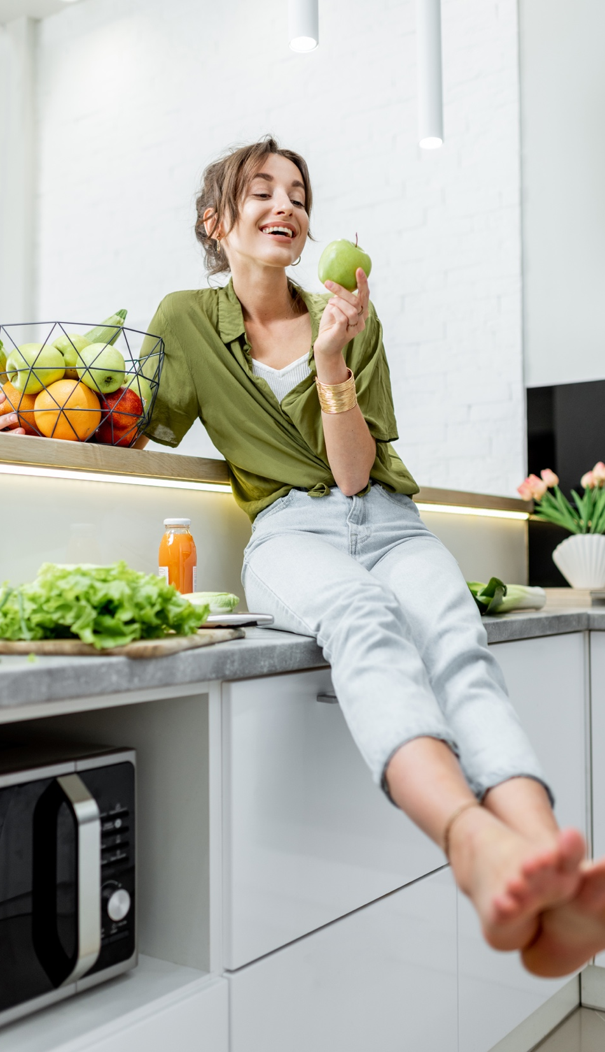
Crecimiento de una nueva industria:
LA INDUSTRIA DEL BIENESTAR

Slide 4
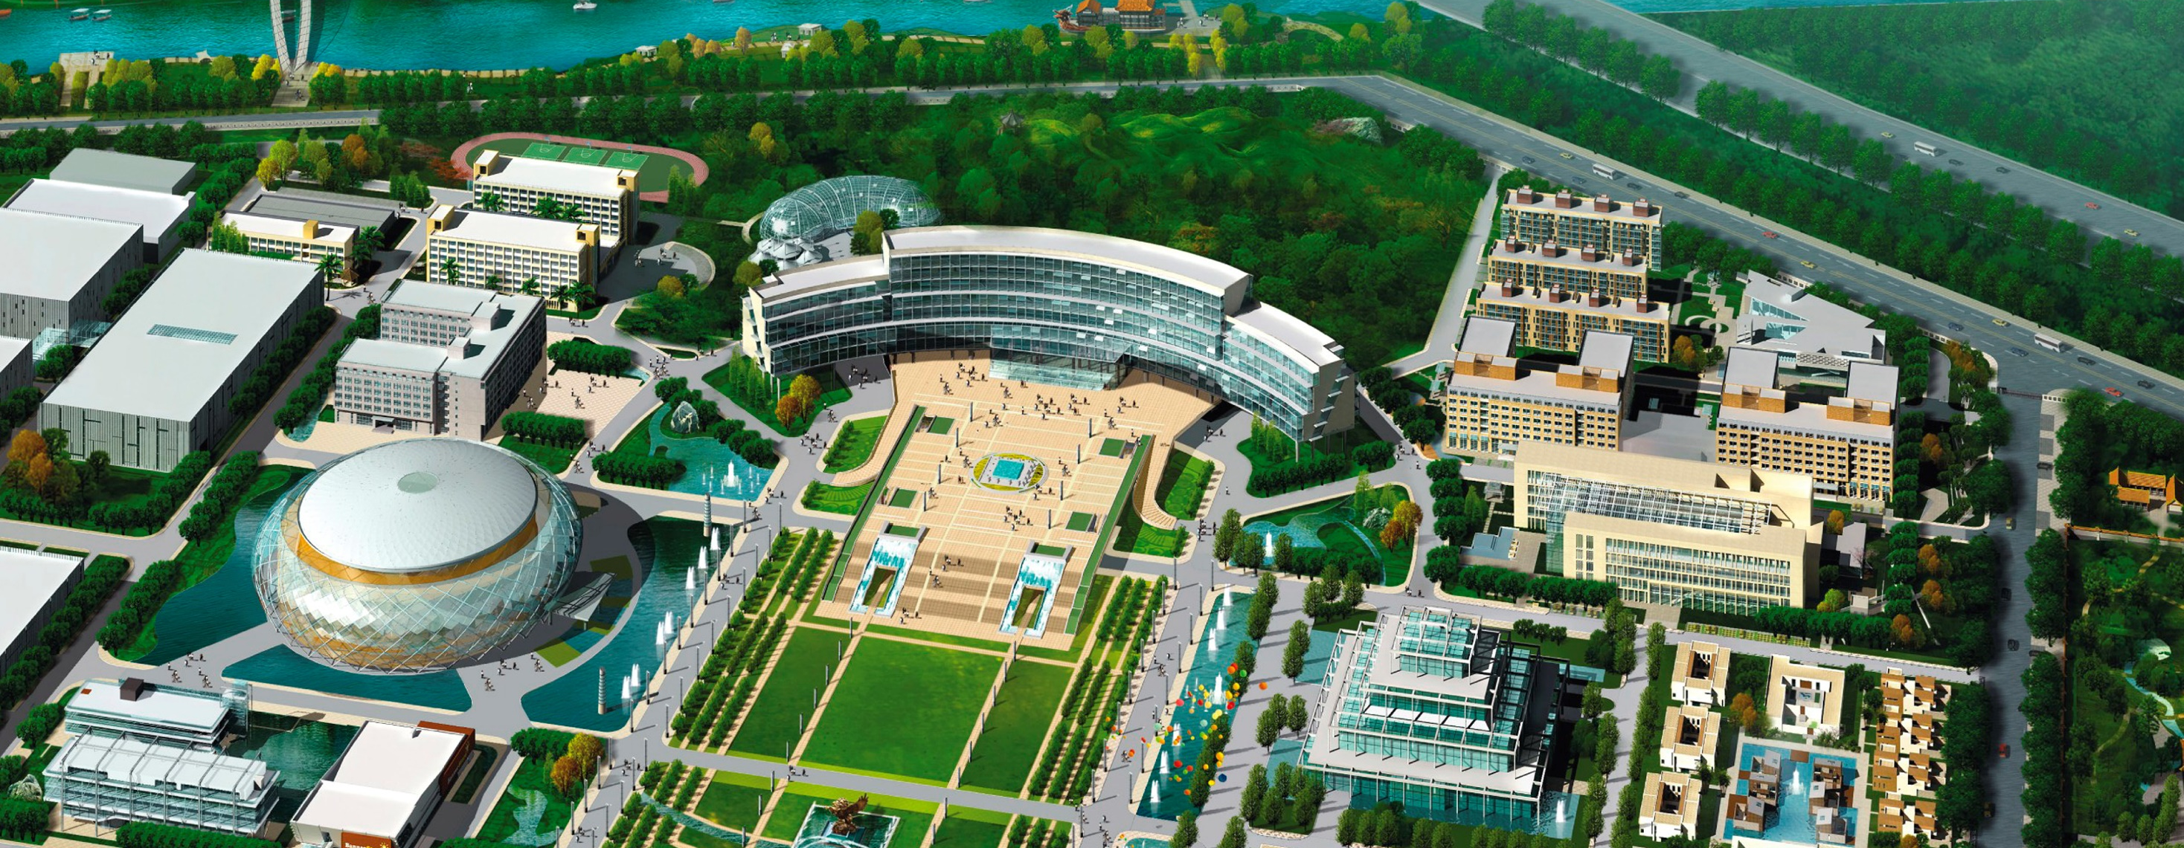
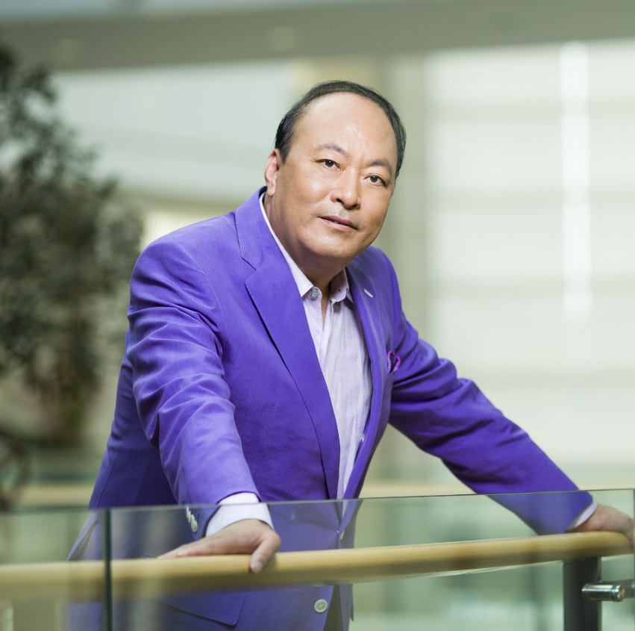
LA EMPRESA QUE
NOS RESPALDA
SUCURSALES TIENS
CASA
MATRIZ
Salud y prosperidad

Slide 5
Tipos de Ganancias
BONOS TIENS
4
2
Premios
Especiales
Bono de
Liderazgo
3
1
Viaje Nacional e Internacional, Bono Auto y Mansión
Bono de Venta
( Directo / Indirecto )
Bono de Honor
Global

Slide 6
Porcentaje de Bonos (60%)
Bonos | Porcentaje
Bono de Venta (Directo / Indirecto) | 43%
Bono de Liderazgo | 10%
Bono de Honor | 4%
Premios Especiales Viajes Nacionales e Internacionales Bono Auto Bono Mansión | 3%
1
2
3
4
Haz crecer tu red y disfruta los beneficios

Slide 7
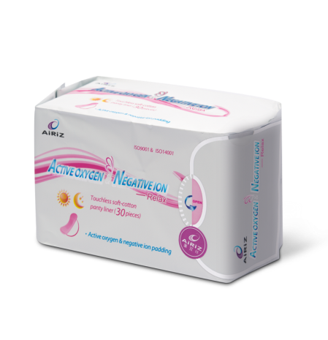
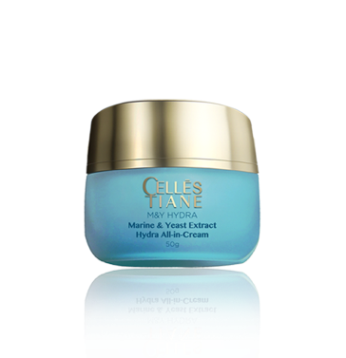
%
Descuento de Productos
%
Recibe un descuento por compras realizadas.
Tú decides con cuantos puntos iniciar tu negocio.
Recuerda que a más compras, mayor descuento.
El descuento es aplicado para todas tus compras posteriores siendo un Distribuidor activo.
Compra | 200PV | 400PV | 800PV
% de Descuento* | 5% | 8% | 15%
¡Paga menos, gana más!
*Aplicable a partir del 29 de Enero de 2022

Slide 8
%
Ejemplo 1
Asciende a
Obtén un 5% de descuento en tus próximas compras.
Realiza una compra de:
200PV
Cordyceps
Precio Distribuidor: US$ 44.5
Precio Público: US$ 58
Tu Precio: US$ 44.5 - 5% = US$ 42
Tu ganancia: US$ 58- 42 = US$ 16
¡Benefíciate con los dctos. especiales!
*Precios referenciales. Pueden variar dependiendo de cada país.

Slide 9
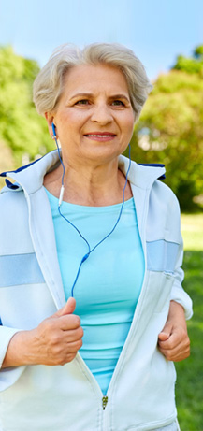
Transforma tu vida: ¡Vive TIENS!
ESTILO DE VIDA
SALUDABLE
TIEMPO EN FAMILIA
DESARROLLO
PERSONAL
EMPRENDE
EN EQUIPO
CONVIÉRTETE
EN LÍDER

Slide 10
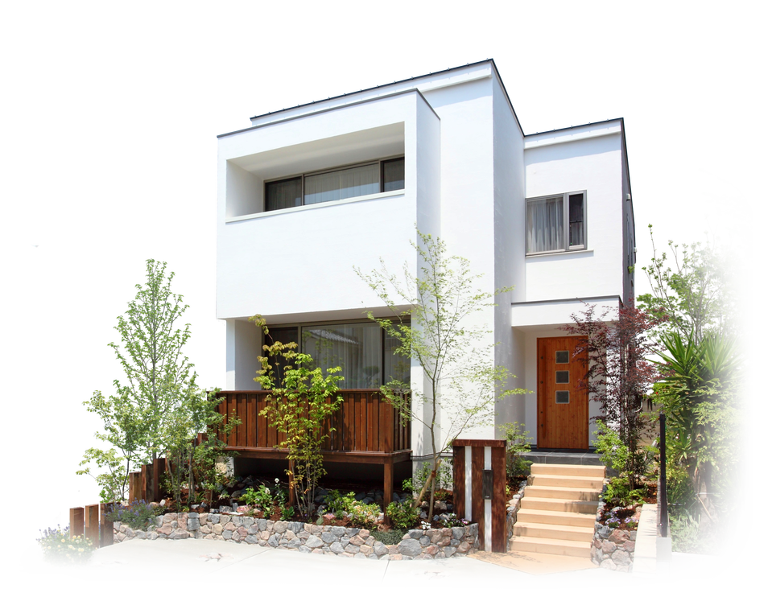
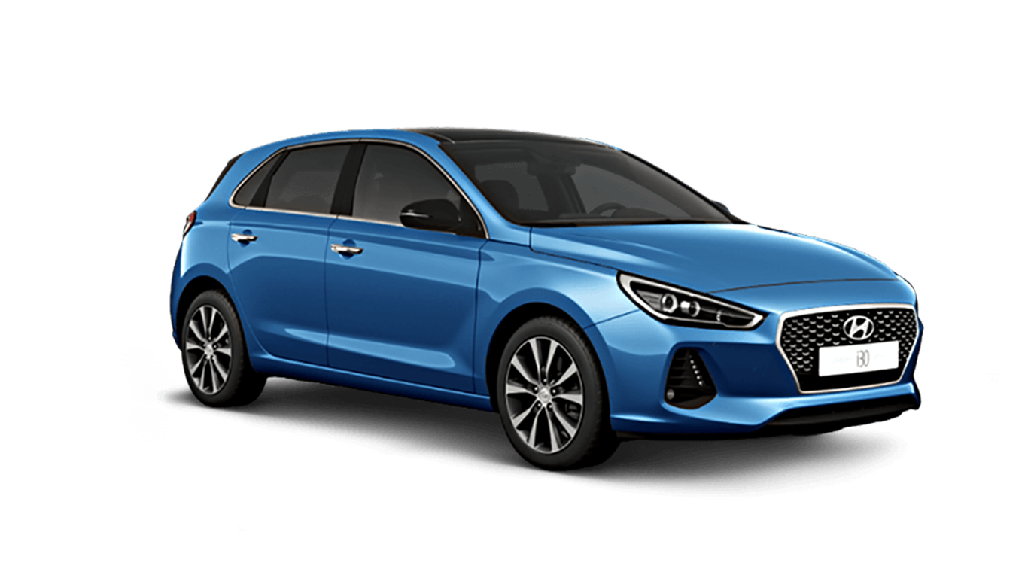
PREMIOS QUE ESPERAN POR TI
VIAJES NACIONALES
E INTERNACIONALES
CASA
BONO AUTO
LEÓN DE ORO
$30,000

Slide 11
SISTEMA EDUCATIVO REGIONAL
TIENS te ofrece un programa educativo virtual para que comiences a adquirir las herramientas que te permitan desarrollar tu negocio desde el primer día.
NEGOCIO
PRODUCTO

Slide 12
Ahora ya tienes
una oportunidad para mejorar tu calidad de vida y la de tu familia
Notes:
El fondo mas de amanecer

Slide 13
¡GRACIAS!

